Slide 1


Impariamo il coreano!
Settima lezione
Con prof. Ropi Oppa

Slide 2







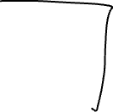
Chi è l’inventore dell’alfabeto coreano?
목차

Slide 3
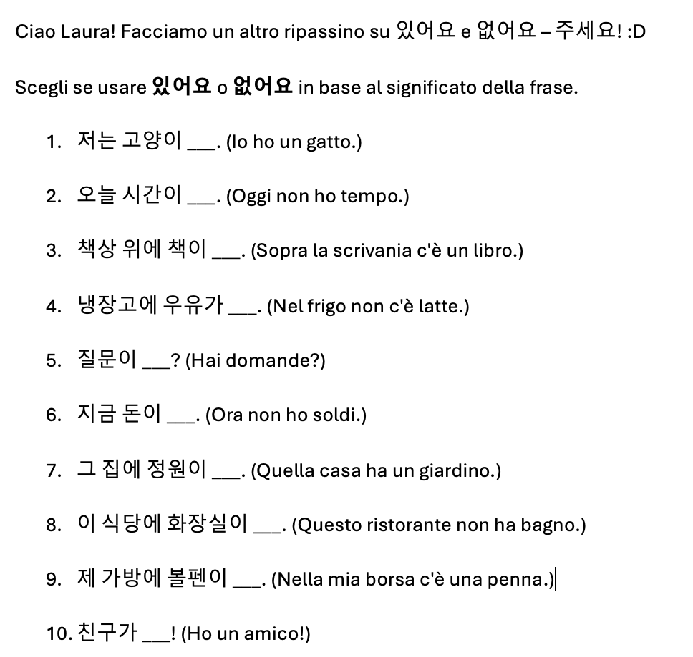


Chi è l’inventore dell’alfabeto coreano?
목차

Slide 4
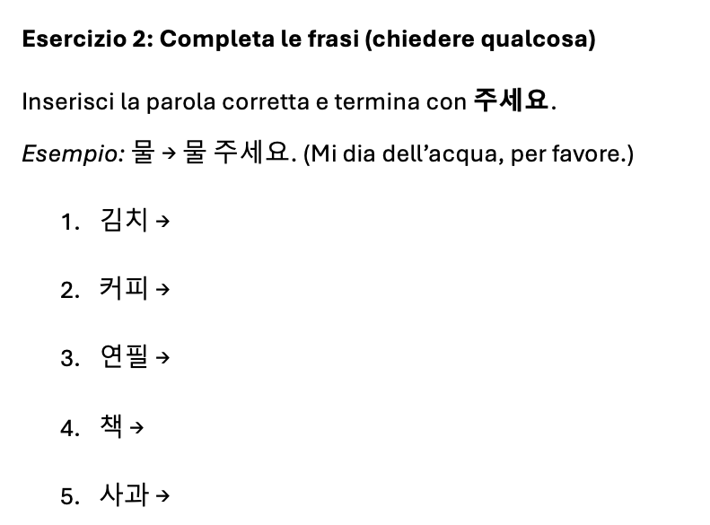


Chi è l’inventore dell’alfabeto coreano?
목차

Slide 5
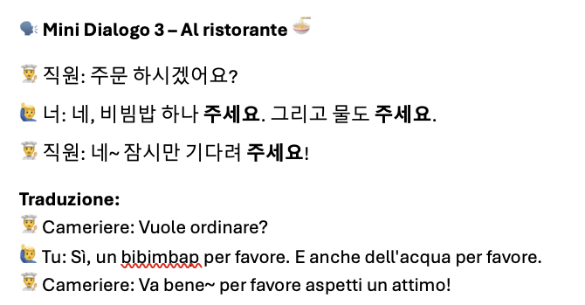



Chi è l’inventore dell’alfabeto coreano?
목차

Slide 6
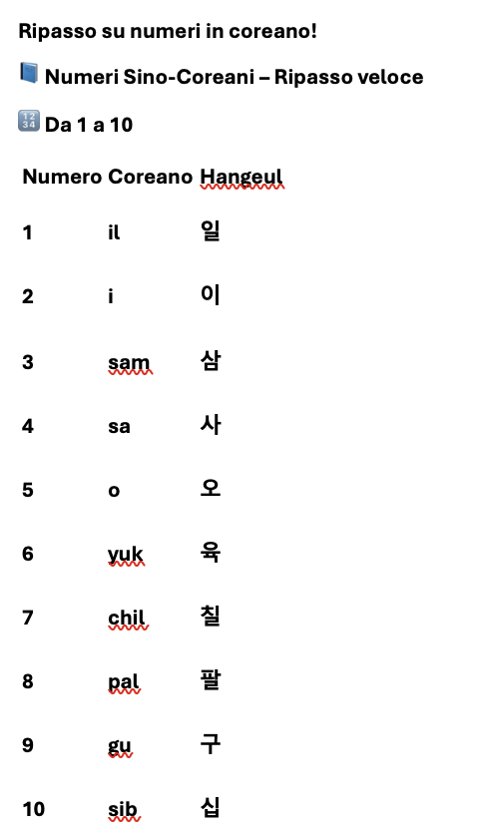
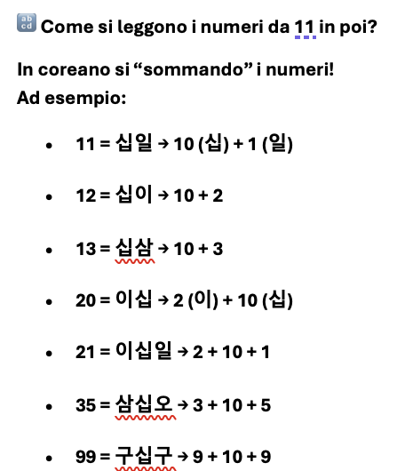


Chi è l’inventore dell’alfabeto coreano?
목차

Slide 7
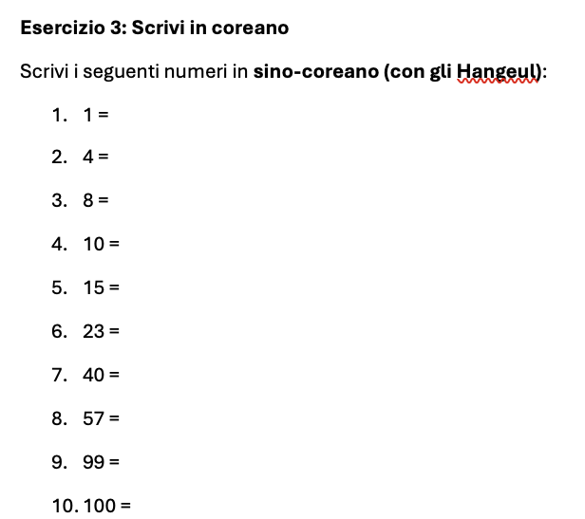
Chi è l’inventore dell’alfabeto coreano?
목차

Slide 8
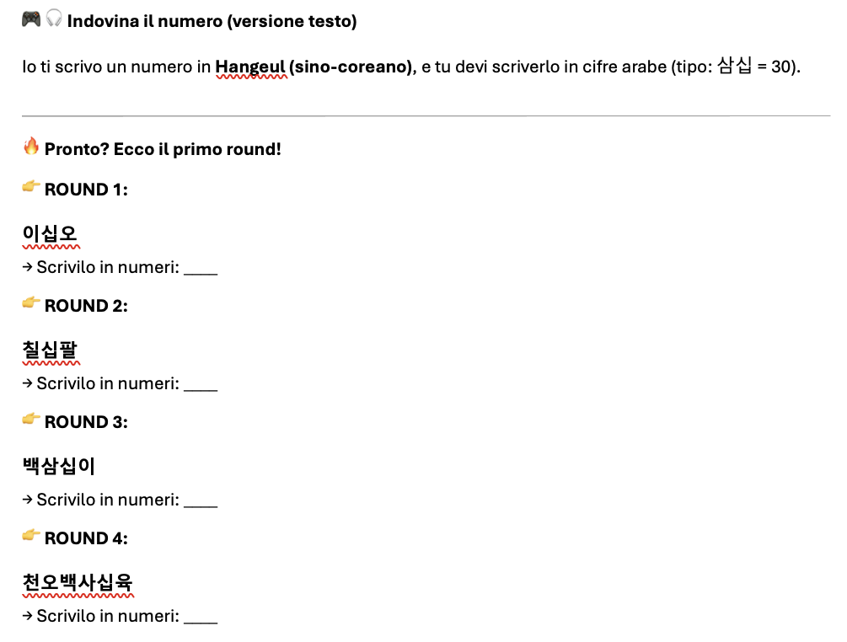

Chi è l’inventore dell’alfabeto coreano?
목차

Slide 9
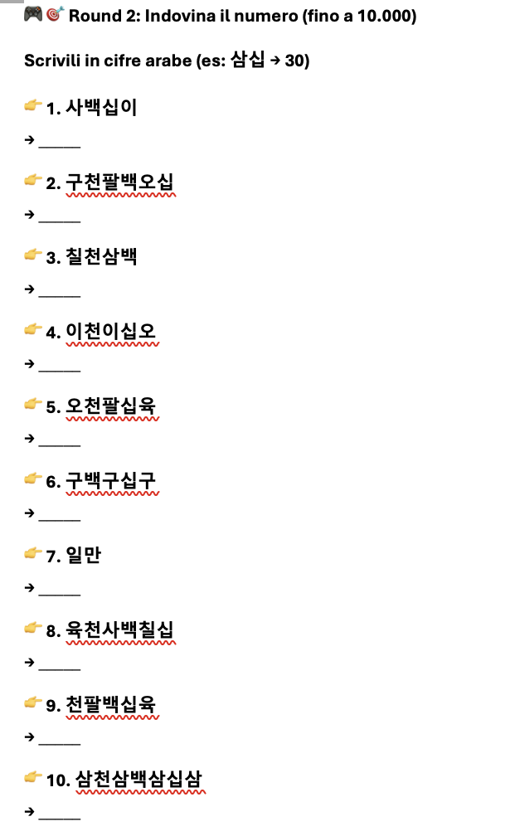
Chi è l’inventore dell’alfabeto coreano?
목차

Slide 10
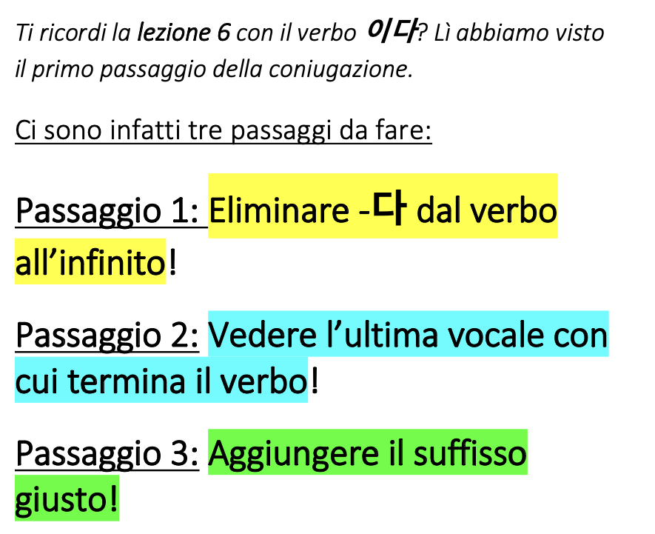





Chi è l’inventore dell’alfabeto coreano?
목차

Slide 11
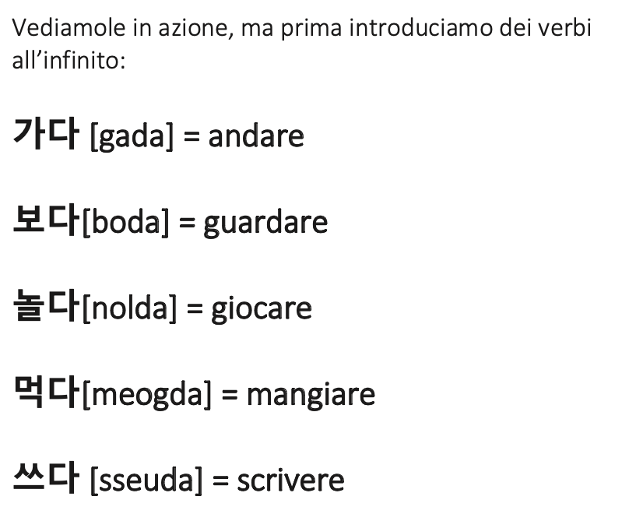
Chi è l’inventore dell’alfabeto coreano?
목차

Slide 12
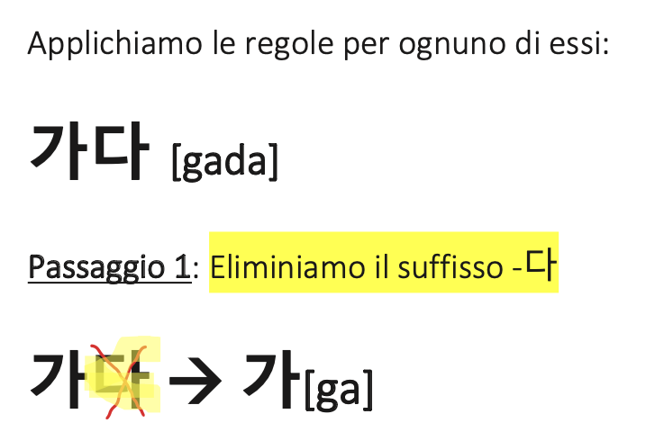

Chi è l’inventore dell’alfabeto coreano?
목차

Slide 13
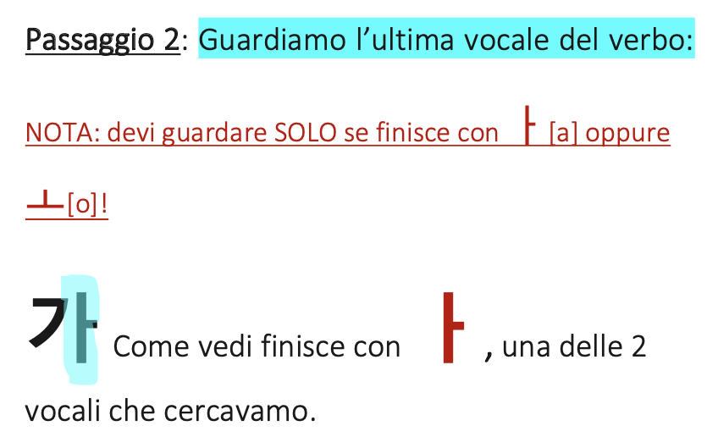





Chi è l’inventore dell’alfabeto coreano?
목차

Slide 14
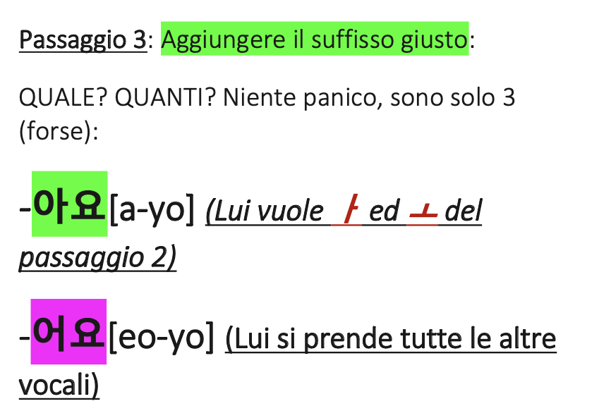
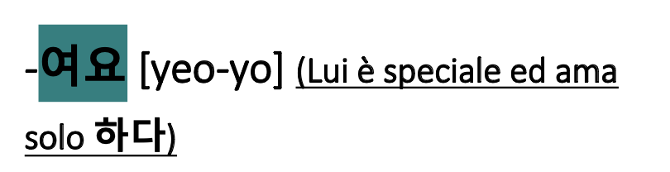



Chi è l’inventore dell’alfabeto coreano?
목차

Slide 15
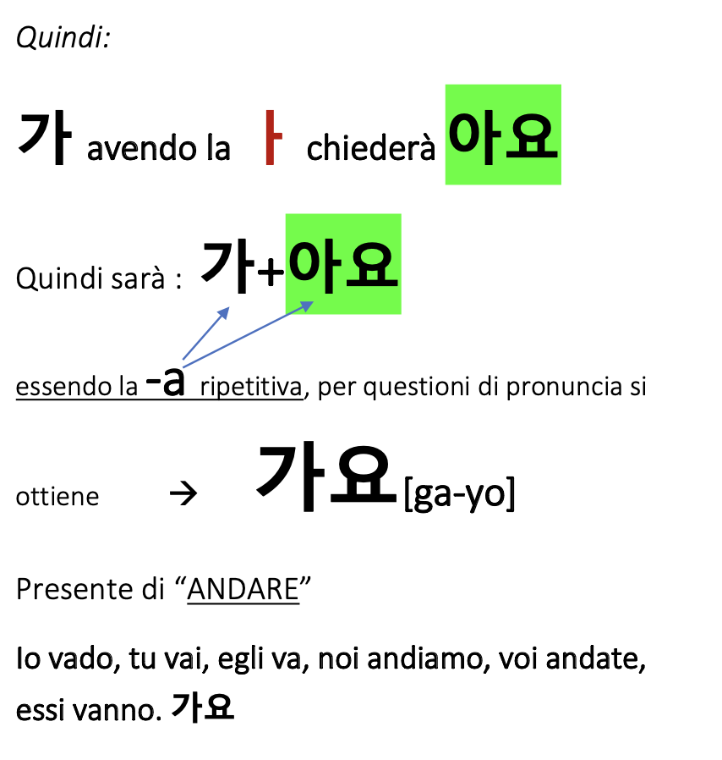

Chi è l’inventore dell’alfabeto coreano?
목차

Slide 16
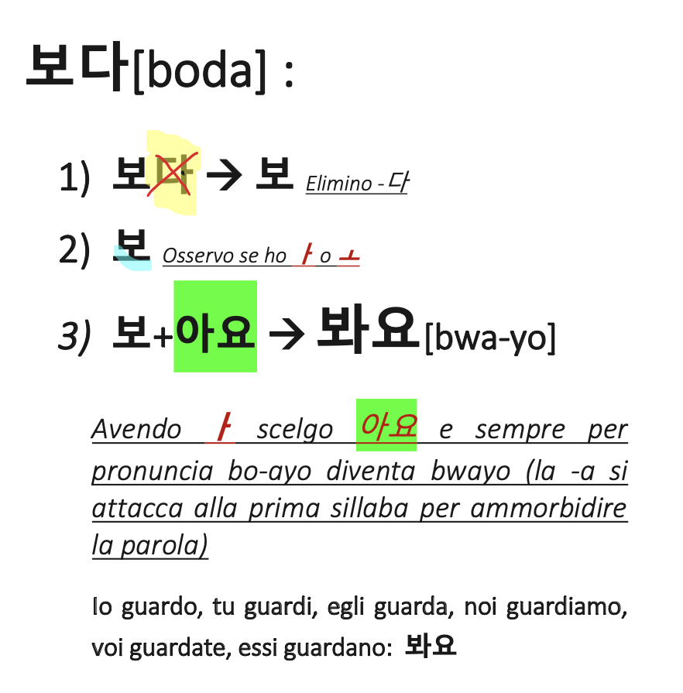



Chi è l’inventore dell’alfabeto coreano?
목차

Slide 17
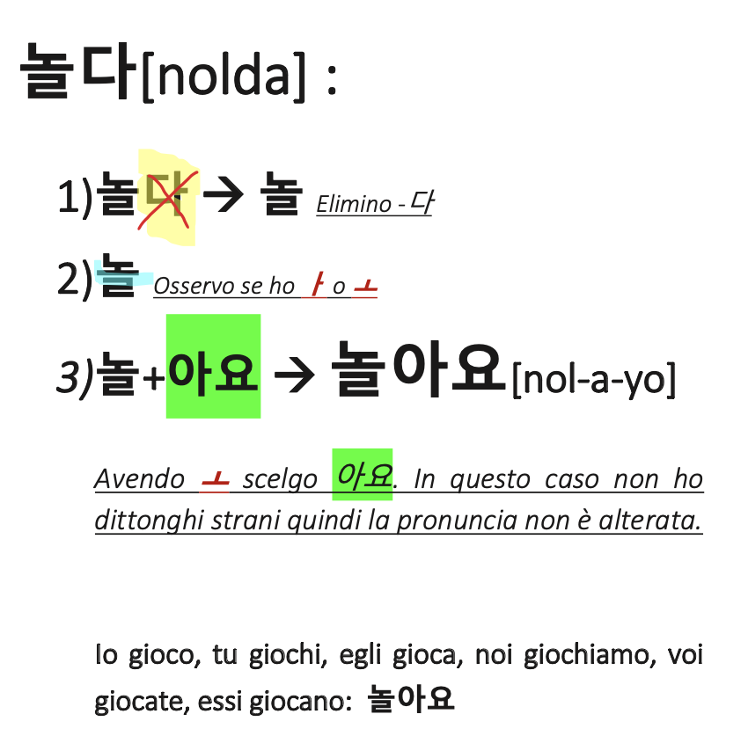




Chi è l’inventore dell’alfabeto coreano?
목차

Slide 18
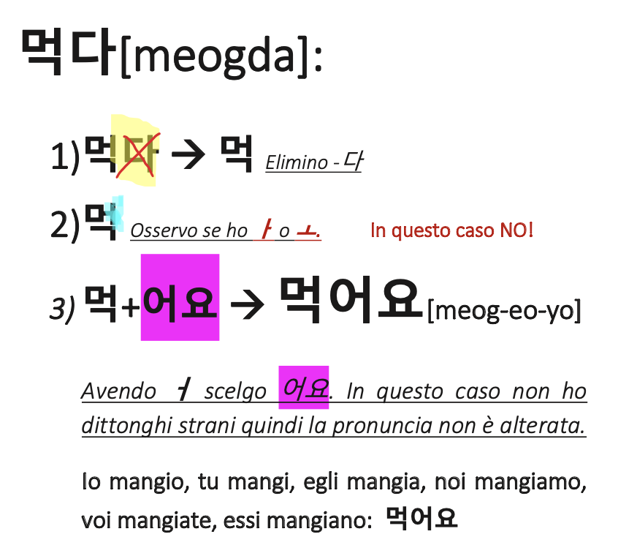


Chi è l’inventore dell’alfabeto coreano?
목차

Slide 19
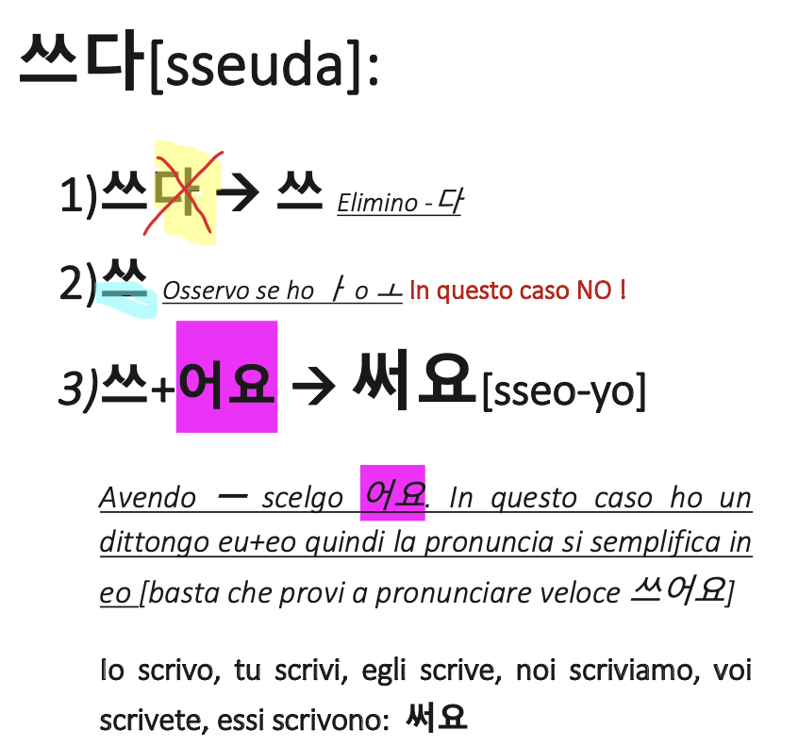



Chi è l’inventore dell’alfabeto coreano?
목차

Slide 20
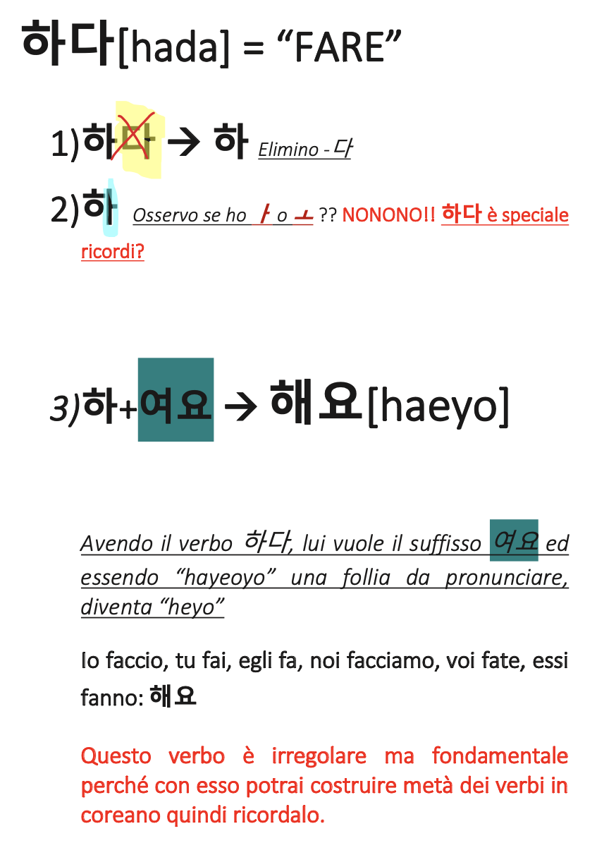

Chi è l’inventore dell’alfabeto coreano?
목차

Slide 21






Chi è l’inventore dell’alfabeto coreano?
목차

Slide 22
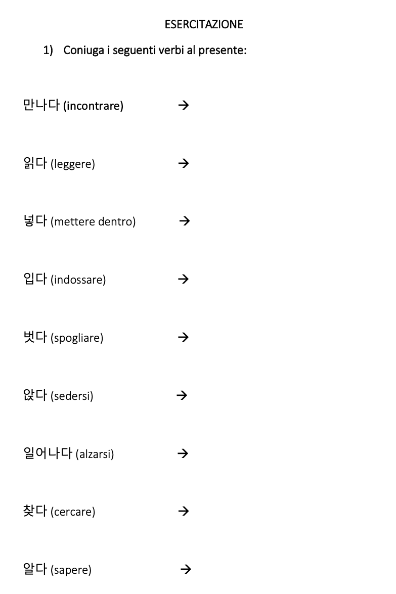






Chi è l’inventore dell’alfabeto coreano?
목차

Slide 23
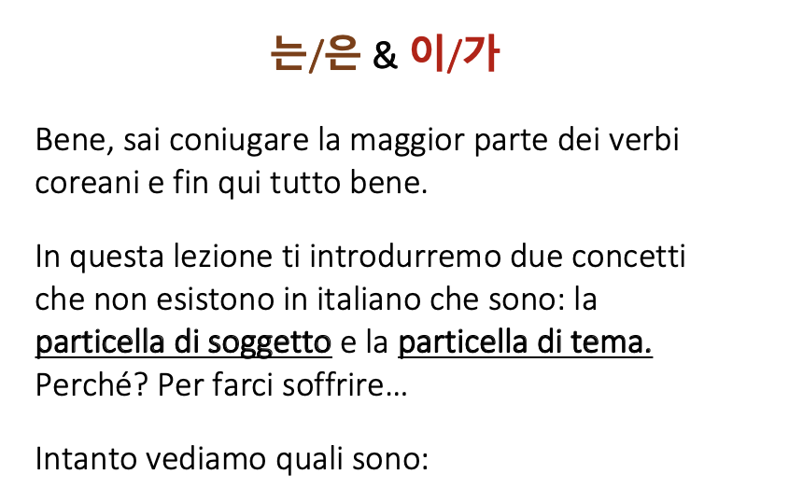
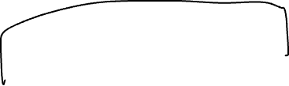
Chi è l’inventore dell’alfabeto coreano?
목차

Slide 24
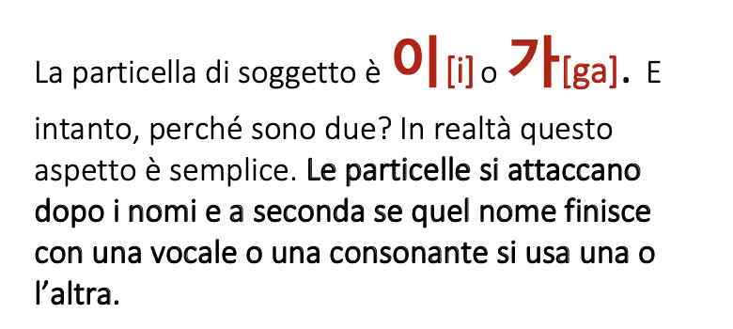
Chi è l’inventore dell’alfabeto coreano?
목차

Slide 25
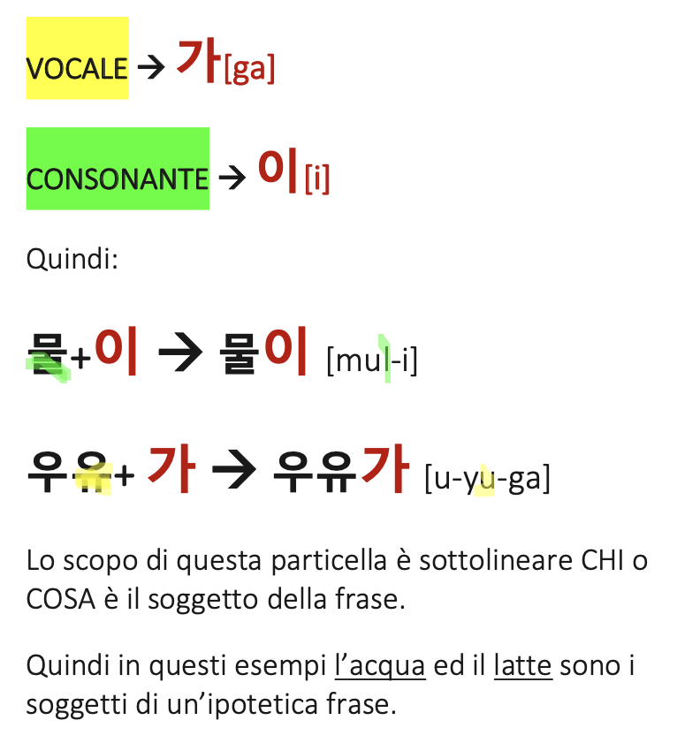

Chi è l’inventore dell’alfabeto coreano?
목차

Slide 26
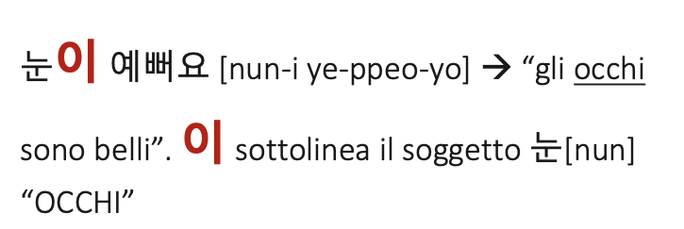
Chi è l’inventore dell’alfabeto coreano?
목차

Slide 27
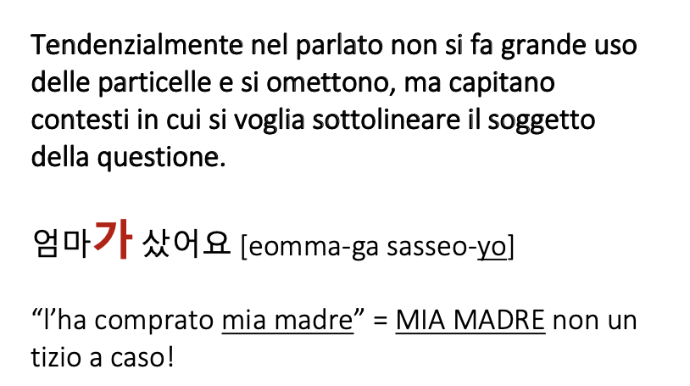

Chi è l’inventore dell’alfabeto coreano?
목차

Slide 28
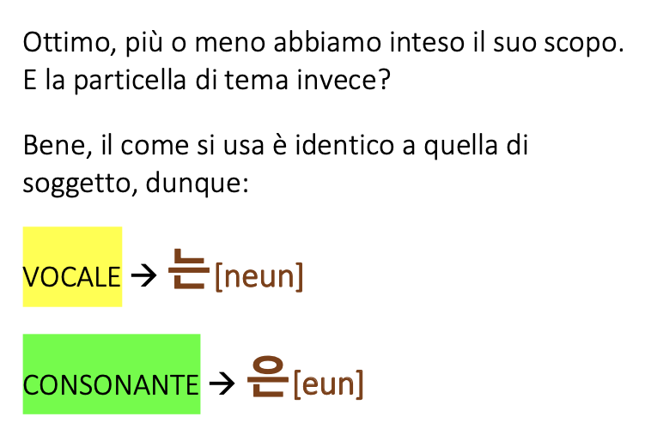

Chi è l’inventore dell’alfabeto coreano?
목차

Slide 29
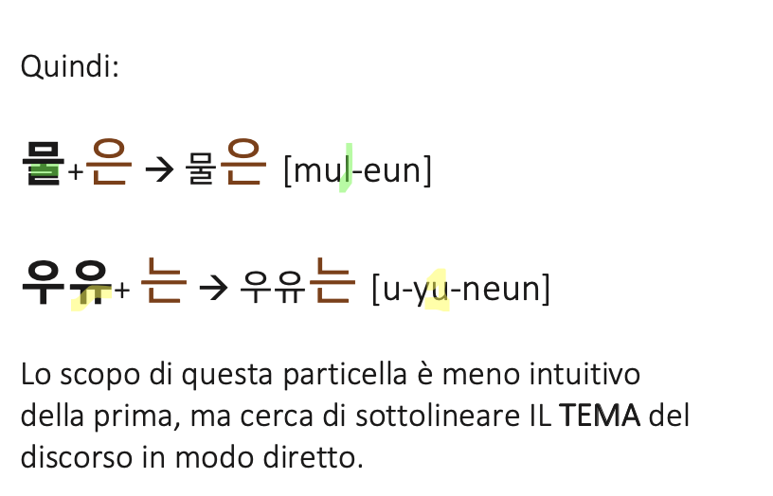

Chi è l’inventore dell’alfabeto coreano?
목차

Slide 30
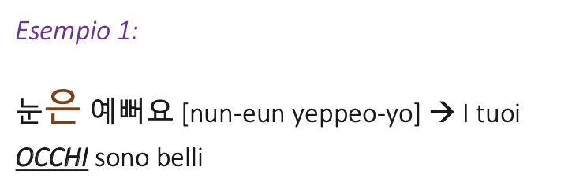

Chi è l’inventore dell’alfabeto coreano?
목차

Slide 31
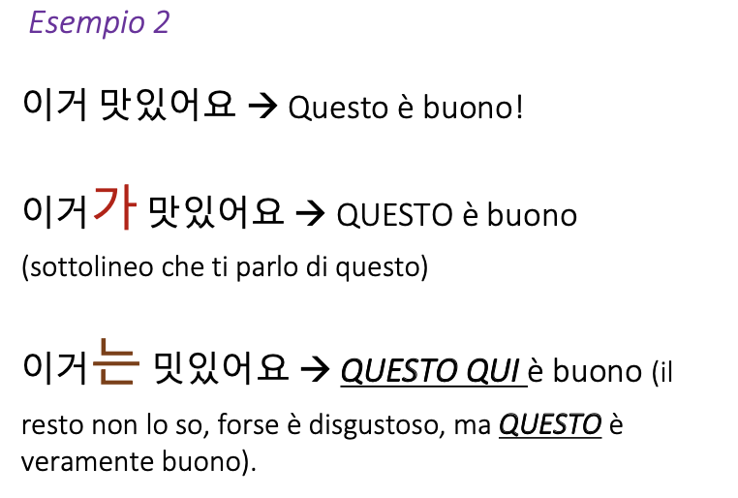


Chi è l’inventore dell’alfabeto coreano?
목차

Slide 32
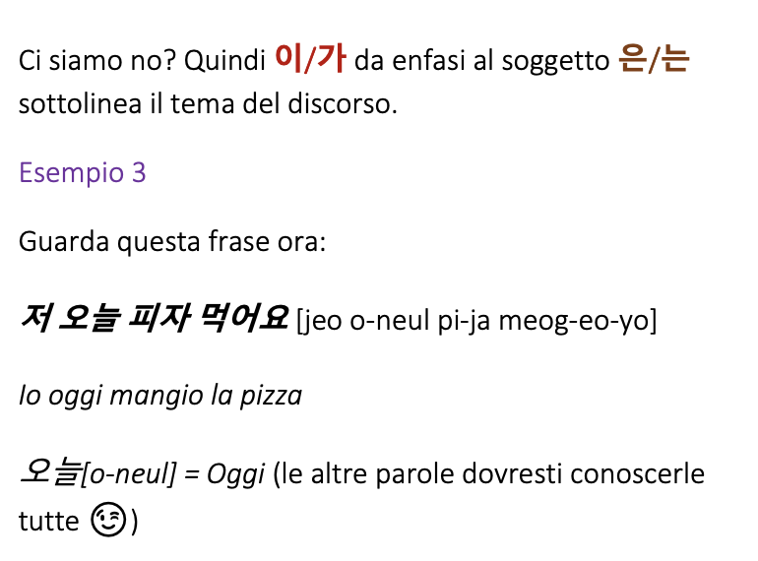
Chi è l’inventore dell’alfabeto coreano?
목차

Slide 33
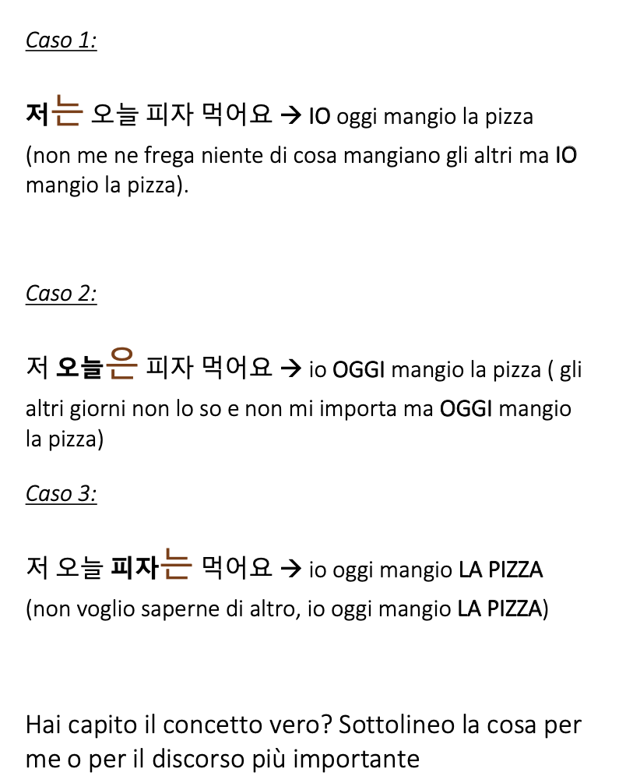


Chi è l’inventore dell’alfabeto coreano?
목차

Slide 34
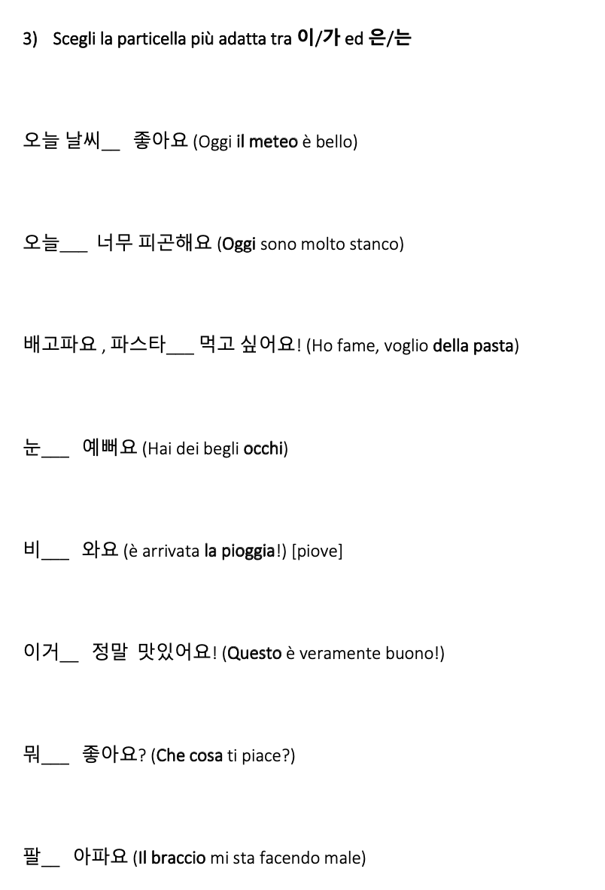
Chi è l’inventore dell’alfabeto coreano?
목차

